Slide 1

Javna predškolska ustanova
„Dušo Basekić“
Bijelo Polje

Slide 2
Osnovni podaci o ustanovi
Nakon Drugog svjetskog rata počeo je organizovani rad sa đecom predškolskog uzrasta u Bijelom Polju u prostorijama Muzeja, a 1960.g. izgrađen je prvi vrtić „Dušo Basekić“ . Na temeljima starog vrtića u ul. “Lenke Jurišević“izgrađen je novi vrtić koji je počeo sa radom 03.01.2015.godine.
Drugi vrtić je izgrađen 1973. godine u naselju Pruška a na temeljima starog vrtića 26.septembra 2013.g. izgrađen je novi vrtić uz pomoć finansijskih sredstava koje je poklonila Vlada Azerbejdžana.
Treći vrtić od 1985.godine se nalazi u adaptiranim prostorijama nekadašnje kotlarnice OŠ "Marko Miljanov" u naselju Zajmovića livade.
U prigradskom naselju u Nikoljcu od 2012.g. u privatnim prostorijama otvorena je vaspitna jedinica „Pčelica Maja“ koja i dalje, radi potreba đece, sprovodi vaspitno – obrazovni rad.
3.10.2016.godine počela je sa radom nova vaspitna jedinica „Sunce“ u nakadašnjim prostorijama Zavoda za školstvo. Prostor je adaptiran i opremljen za boravak djece srednjeg jasličnog uzrasta.
Od 2001/2002. u dogovorima sa direktorima osnovnih škola , vrtić je uspio da proširi i organizuje 8 vaspitnih grupa na poludnevnom boravku u naseljima: Rasovo, Njegnjevo, Sutivan, Nedakusi, Tomaševo ,Zaton, Pavino Polje i Kanje.
U Podama se sprovodi kraći - trosatni program za đecu .

Slide 3
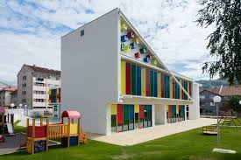
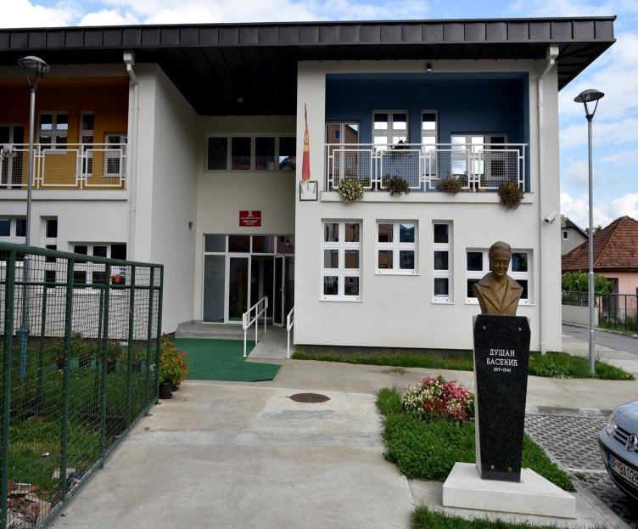
Ukupan broj zaposlenih - 147
Vaspitači/ nastavnici – 69
Stručni saradnici – 3 - Pedagog - - Logoped
- Nutricionista

Slide 4
Upisano je 1 122 đece
Ukupno imamo 14 Vaspitnih jedinica
(5 gradskih vaspitnih jedinica, 8 prigradskih poludnevnih jedinica i Kraći - Trosatni program)
47 jasličnih i vrtićkih grupa raspoređenih po vaspitnim jedinicama
U Ustanovi se pored svakodnevnog vaspitno - obrazovnog rada sprovode i sljedeći programi:
-Tranzicioni program
- Preduzetničko učenje
- Specijalna olimpijada
- Kraći program rada sa đecom (3 sata)
- Specijalizovani program – Dječiji hor
- Say hello to the world
- Roditeljstvo za cjeloživotno zdravlje za malu djecu

Slide 5
Naš vrtić je naša druga kuća, druga porodica puna ljubavi, pažnje, poštovanja i razumijevanja...
Prepoznatljivi smo po entuzijazmu, timskom radu, humanitarnim akcijama, implementiranim inovacijama, gostoprimstvu svih dešavanja na sjeveru Crne Gore
Istrajni smo u ostvarivanju svojih ciljeva gdje smo i prepoznati od strane kako naših tako i međunarodnih organizacija
Dobitnici smo mnogobrojnih nagrada, pehara diploma, zahvalnica
Vrata našeg vrtića su širom otvorena za saradnju kako sa roditeljima tako i sa drugim institucijama.
HOR je novina u radu vrtića, gotovo specifičnost GRADA.

